Slide 1

SESSÃO DE DEBATE
“O FUTURO DA EUROPA … E DE PORTUGAL: RISCOS E DESAFIOS”
O Que Podemos Fazer Pela Europa?
Luis Gomes Centeno

Slide 2



Estamos perante um Desafio Político, não apenas económico
Decisão Política
O cerne da questão é político, não económico
Autonomia Verdadeira
Assumir a necessidade de uma verdadeira autonomia política
Compromisso Europeu
Contribuição ativa para um projeto comum
O momento que vivemos na União Europeia é de desafio existencial. A questão que nos é colocada é a da competitividade.
Mas a competitividade não é um objetivo, é um instrumento.

Slide 3
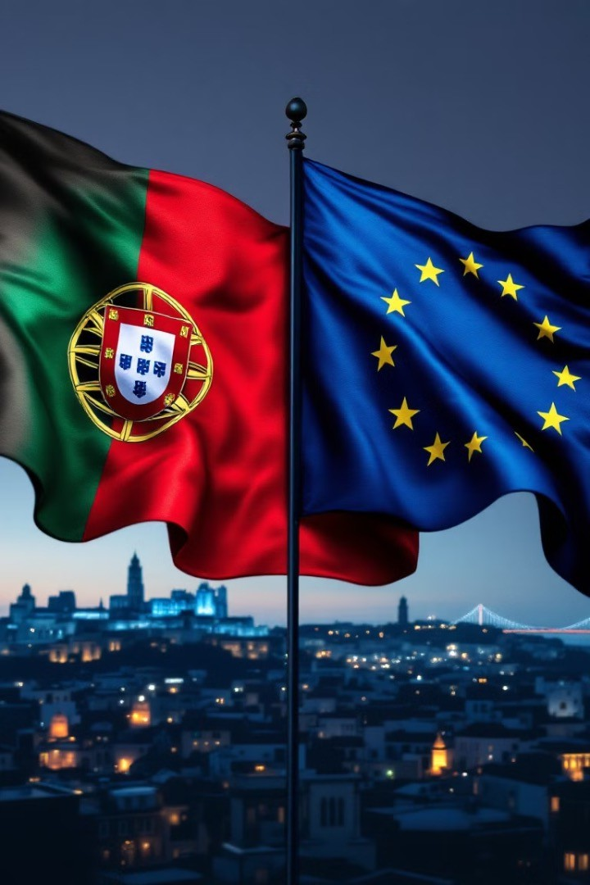

A Economia Portuguesa no Quadro da “Nova Política” da U.E.
A União Europeia encontra-se num momento em que enfrenta desafios existenciais ao modelo de sociedade a que nos habituámos: um regime democrático estabilizado, um Estado
capaz de proporcionar Justiça e Segurança, e um Estado Social
forte.
Com estes pilares, construímos objetivos mais ambiciosos nos domínios da correção dos desequilíbrios territoriais e aceitámos o desafio de sermos campeões no combate às alterações climáticas. Criámos também uma espécie de mito do fim da história em que a Paz estaria assegurada para sempre.
Em momentos de crise existencial, não
podemos achar que tudo pode continuar com apenas alguns ajustamentos.
Que fragilidades e pontos fortes teremos neste contexto e quais as mudanças
necessárias?

Slide 4




O Que Podemos Fazer Pela Europa?
Dependência de Fundos
A nossa gesta na Europa foi marcada pela contabilização da conta de ganhos e perdas e às sucessivas "pipas de massa" que nos eram oferecidas para gastar.
Critério de Sucesso
O critério definitivo de avaliação do sucesso dos ciclos de programação sempre foi gastar. Avaliar o efeito do investimento sempre foi demasiado complicado para o debate político.
Ciclos de Programação
Num ciclo de sete anos há dois períodos: um curto com preocupação pela qualidade das aplicações, e outro longo em que a palavra-chave passa a ser "absorção" - gastar onde se possa e consiga.
Olhar para a Europa como uma mera origem de fundos e não como uma forma de transformação estrutural é um erro que nos custou caro e vai ser difícil de alterar.

Slide 5






Mudanças Necessárias
Autonomia de recursos
Mobilizar os recursos próprios (não financeiros) em favor da Europa
Simplificação administrativa
Simplificação do funcionamento da administração e do quadro regulamentar
Consensos duros
Transformar consensos moles em consensos duros
A mudança mais crítica é deixarmos de ser ávidos consumidores de recursos alheios e concentrarmo-nos em ver que recursos próprios
podemos mobilizar em favor dessa Europa que tanto nos entusiasma.
É uma dieta mais ou menos radical que teremos de fazer, em qualquer caso, como todos bem sabemos.

Slide 6
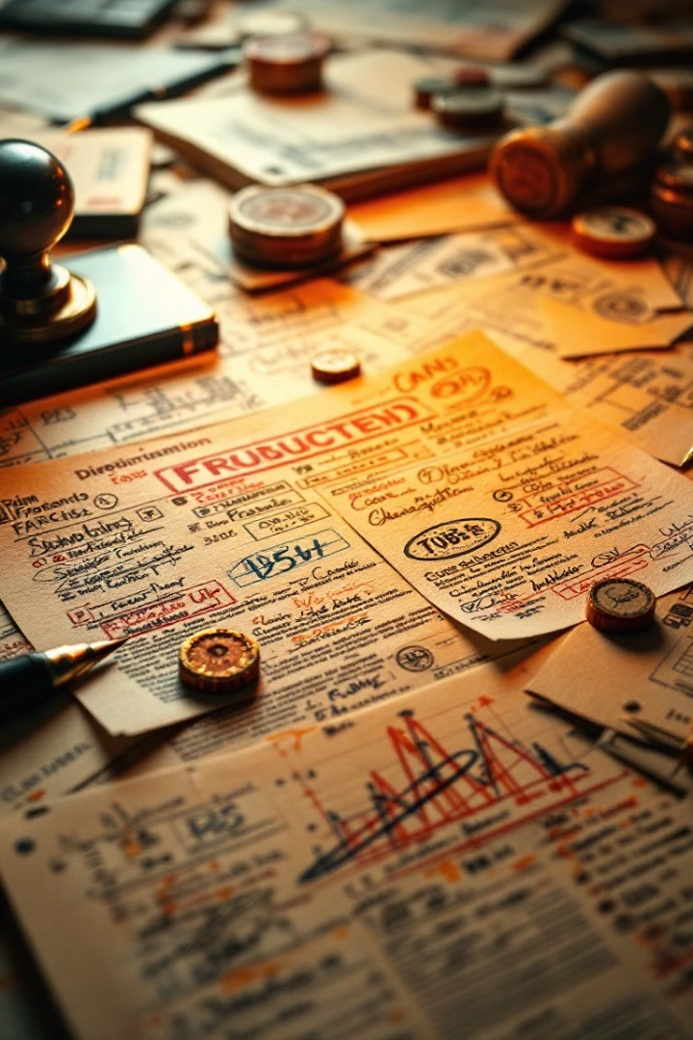

Fragilidades e Desafios
Burocracia Excessiva e Cara
Um Estado lento e a viver para si mesmo.
Mentalidade Rentista
Talvez porque ser rentista seja o ethos das nossas elites. Implica forte resistência à mudança nos poderes político-administrativos.
Necessidade do Rearmamento da Europa
A incontornável necessidade de rearmar a Europa como estratégia industrial representa um desafio e uma oportunidade. Mas não é a solução.
Harmonização Regulamentar
A harmonização da regulamentação da atividade económica na Europa implica definição de um modelo.

Slide 7








Harmonização Regulamentar Europeia
Modelo Irlandês
Flexibilidade e atratividade para investimento
Modelo Francês
Maior regulação e proteção social
Modelo Báltico
Dinamismo e adaptabilidade económica
Influência Franco-Alemã
Com tendência para prevalecer na definição de políticas
A harmonização da regulamentação económica na Europa apresenta um dilema fundamental: harmonizamos pelo modelo irlandês e báltico, mais flexível e dinâmico, ou pelo modelo francês, muito mais regulado?
Existem pelo menos 27 formas diferentes de olhar para esta necessidade incontornável. Observando a dinâmica interna europeia, é provável que prevaleçam as visões francesa e alemã. Contudo, numa perspetiva global de competitividade, talvez fosse mais vantajoso adotar modelos mais ágeis. A resposta simples para este problema complexo é: simplificamos ou perdemos relevância.

Slide 8
Autonomia Estratégica Europeia
A autonomia estratégica representa a dimensão integradora do desafio existencial europeu.
Deslocação do Centro Económico
Mudança do eixo de poder global para novas potências
Projeto Coletivo
Construção de autonomia como objetivo comum
1
2
3
4
Definição de Limites
Estabelecimento de fronteiras sem erguer muros
Divergências Internas
Diferentes visões e alinhamentos entre os 27 estados-membros
Face à inevitável deslocação do centro de gravidade político e económico mundial, a Europa precisa ganhar independência, não necessariamente erguendo muros, mas definindo limites claros.
Este é provavelmente o maior desafio que a Europa enfrenta. Com 27 Estados soberanos com histórias, culturas e trajetórias diferentes, a construção de um projeto coletivo de autonomia será um caminho difícil. Perante o perigo existencial, observamos três posturas: resistir em conjunto, alinhar com potenciais vencedores, ou esperar em cima do muro.

Slide 9
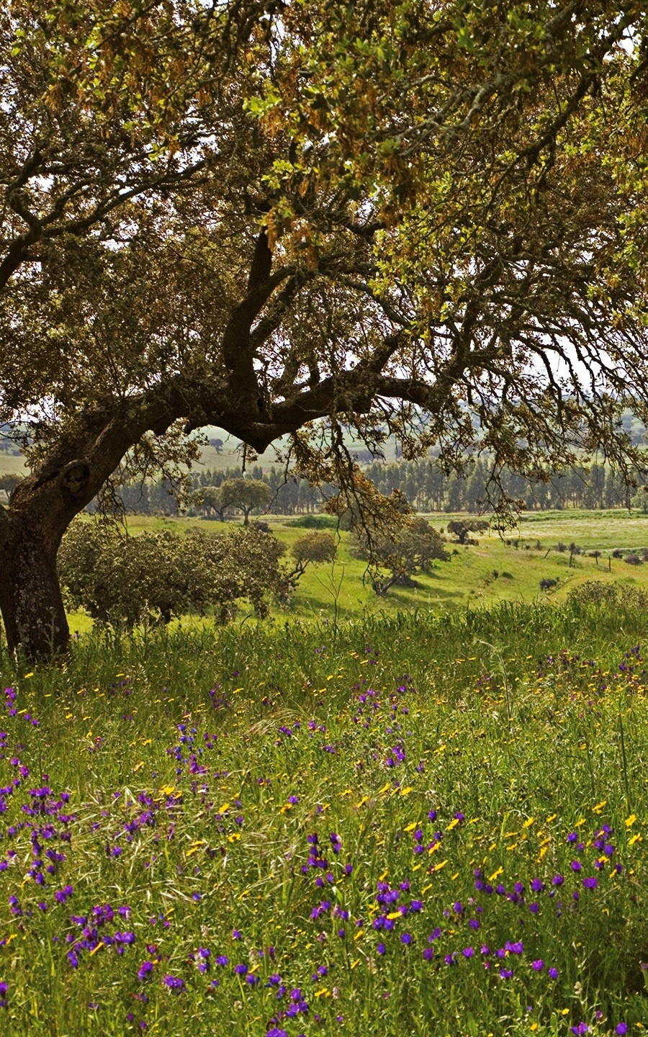
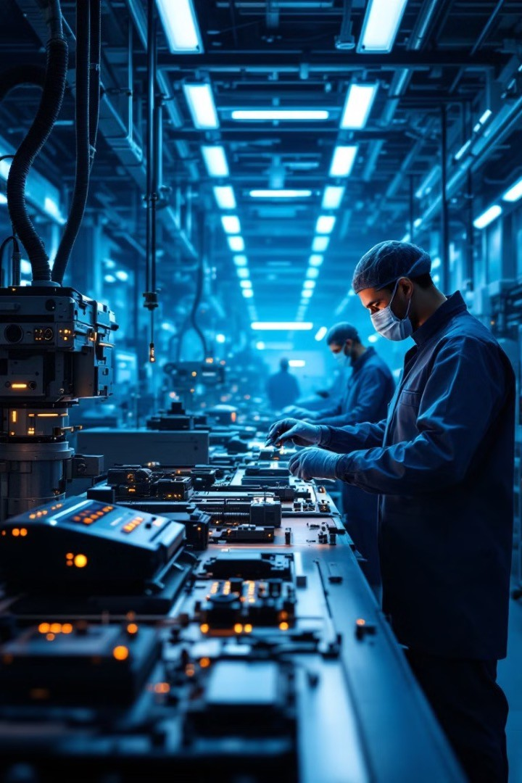

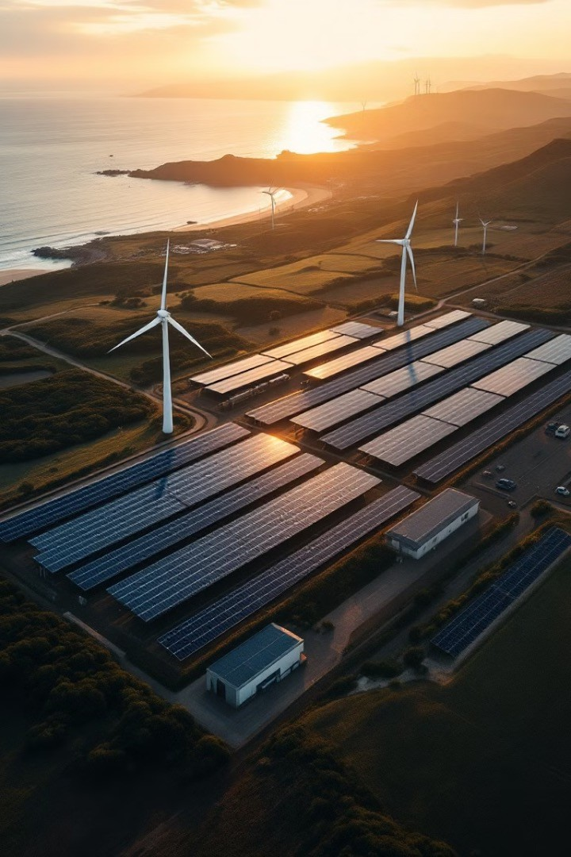
Pontos Fortes e Ativos Estratégicos da Economia Portuguesa
A capacidade de adaptação
A localização geográfica
As infraestruturas (energia, comunicações, saúde)
O sistema educativo e a mão de obra jovem qualificada
O emergente sistema nacional de inovação e tecnologia
A qualidade do ambiente e o sucesso na atração de novos residentes
A segurança pública
A disponibilidade de fontes e equipamento de produção de energias renováveis (Hidrica, Solar e Eólica)

Slide 10
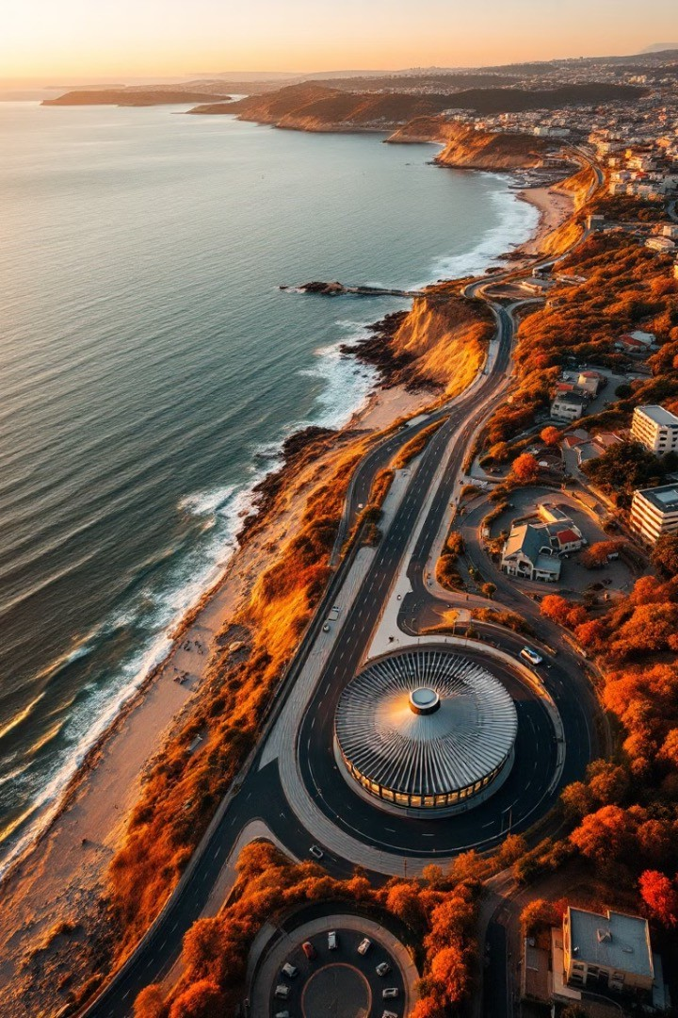
Pontos Fortes da Economia Portuguesa
Capacidade de Adaptação
A "arte do desenrasca" pode ser um ativo muito valioso num contexto de rápida mudança, especialmente se a mudança for no sentido de simplificar e flexibilizar o ambiente empresarial.
Localização Geográfica
A nossa localização permite o desenvolvimento de uma atratividade especial, num contexto de maior instabilidade e insegurança a Leste.
Infraestruturas de Qualidade
As infraestruturas em Portugal são de grande qualidade e fiabilidade, com a ferrovia a continuar como ponto fraco, mas com aparentes perspetivas de desenvolvimento.

Slide 11
Ativos Estratégicos Nacionais
Sistema de Saúde
O Sistema Português de Saúde tem uma qualidade das mais elevadas a nível mundial, constituindo um ativo na definição de uma estratégia de atração de investimento.
A dramatização do debate político e mediático em torno do SNS e do turismo de saúde é um mau serviço prestado ao país.
Educação e Inovação
A democratização do ensino proporcionou uma mão de obra jovem qualificada, condição necessária para encontrar soluções de futuro.
Ambiente e Segurança
A qualidade ambiental do território e a segurança pública são ativos que podem ser degradados rapidamente e que merecem ser valorizados e protegidos.
Num mundo com maior pressão nas fontes não renováveis, a capacidade de produção de energias renováveis pode ser um estabilizador estrutural essencial.
O aumento da qualificação impulsionou o desenvolvimento de um proto sistema de I&D residente, atraindo empresas estrangeiras e permitindo a integração em redes internacionais.

Slide 12
Exigência e Responsabilidade
Possuímos um conjunto de pontos fortes, naturais e adquiridos, dos quais podemos fazer a mise em valeur.
Mas para o fazer, temos de olhar para eles independentemente da forma como estes se posicionam nas listas de prioridades europeias. E os escolhamos apenas porque cabem nos critérios das “pipas de massa” que possam vir de Bruxelas.
É tempo de começarmos a pensar o que podemos fazer pela Europa e não apenas no que a Europa pode fazer por nós. É tempo olhar para o país e para o mundo e não apenas para ambições pessoais ou corporativas.
Temos de ser exigentes.
Connosco (individual e colectivamente), em primeiro lugar, e com os outros, pelo exemplo.

Slide 13
Obrigado pela vossa atenção!
O Que Podemos Fazer Pela Europa?
Luis Gomes Centeno
luisgfcenteno@gmail.com

